Slide 1
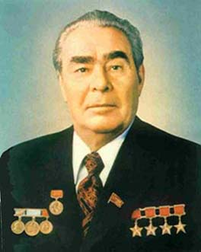
Брежнєв
Леонід
Ілліч
Виконали:
Учениці11 класу
Лазурненської ЗОШ
І-ІІІ ст.
Байбуза Ірина, Бенік Юлія

Slide 2



Батьки Л.І.Брежнєва
Ілля Яковлевич Брежнєв
батько
Л.І.Брежнєва
(1874 - 1930)
Наталія
Денисівна Мазалова
мати
Л.І.Брежнєва
(1886 - 1975)

Slide 3
Леонід Ілліч Брежнєв
(19 грудня 1906 – 10 листопада 1982)
Перший секретар ЦК КПРС з 1964 року.
Голова Президії Верховної Ради СРСР
в 1960 - 1964 роках і з 1977 року.
Маршал Радянського Союзу (1976).
Герой Соціалістичної Праці (1961) і чотири рази
Герой Радянського Союзу (1966, 1976, 1978, 1981).
Лауреат міжнародної Ленінської премії «За
зміцнення миру між народами »(1973) і
Ленінської премії з літератури (1979).
Під ім'ям Л. І. Брежнєва опублікована трилогія:
«Мала Земля», «Відродження» та «Цілина».

Slide 4
До 1950 року
Народився в Кам'янському Катеринославської губернії (19 грудня 1906)
У 1915 році був прийнятий в класичну гімназію, згодом трудова школа, яку закінчив у 1921 році.
З 1921 року працював на Курському маслоробному заводі. У 1923 році вступив до комсомолу
Закінчив Курський землемірно-меліоративний технікум (1923 - 1927)

Slide 5
До 1950 року
У 1928 році одружився
Заступник начальника Уральського окружного земельного управління
(1929 - 1930)
1930 - виїжджає і вступає у Московський інститут машинобудування ім. Калініна
Член ВКП (б) з 24 жовтня 1931
У 1935 - 1936 роках служив в армії: курсант і політрук танкової роти на Далекому Сході

Slide 6


Родина Л.І.Брежнєва
Брежнєв Л.І. з жінкою
Вікторією
1935 рік
Діти Брежнєва Л.і. Галя (1929р.н.)
Юра (1933р.н.)

Slide 7
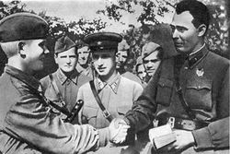
До 1950 року
З початком Великої Вітчизняної війни бере участь в мобілізації населення в Червону Армію, займається евакуацією промисловості, потім на політичних посадах в діючій армії: заступник начальника політуправління Південного фронту. Будучи бригадним комісаром, при скасуванні інституту військових комісарів у жовтні 1942 року замість очікуваного генеральського звання був атестований полковником..

Slide 8
До 1950 року
З 1943 - начальником політвідділу 18-ї армії. Генерал-майор (1943)
З червня 1945 начальник політуправління 4-го Українського фронту
Учасник Параду Перемоги 24 червня 1945 комісаром зведеного полку 4-го Українського фронту
З 30 серпня 1946 року по листопад 1947 перший секретар Запорізького (призначений за рекомендацією М. С. Хрущова), а після Дніпропетровського (до 1950 року) обкомів партії.

Slide 9
1950 - 1964 роки
У 1950 - 1952 роках перший секретар ЦК Компартії Молдавії
У 1953 - 1954 роках заступник начальника Головного політичного управління Радянської Армії і Військово-морського флоту
У 1960 році призначений головою Президії Верховної Ради СРСР
У 1964 році бере участь в організації зміщення Н. С. Хрущова, після чого очолює секретаріат ЦК КПРС

Slide 10
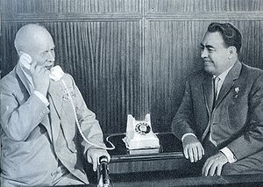
Космічна програма
Л.І. Брежнєв приймав
активну участь у
космічній програмі. Він
обирав місце для
будівництва космодрому
«Байконур» і особисто давав
вказівки Королеву, як йому
вести роботи над
запуском другого супутника.
М. С. Хрущов і
Л. І. Брежнєв розмовляють по телефону з космонавтами

Slide 11

1964 - 1977 роки
Формально, в 1964 р. було
проголошено повернення до
«Ленінських принципів
колективного
керівництва ». Поряд з
Брежнєвим, важливу роль в
керівництві грали:
А. Н. Шелепін,
Н. В. Підгорний і А. Н. Косигін
11 січня 1973. Мінськ. Під час зустрічі на аеродромі Президента Французької Республіки Жорж Помпіду

Slide 12

1964—1977 роки
22 січня 1969 під час урочистої зустрічі екіпажів космічних кораблів «Союз-4» і «Союз-5» на Л. І. Брежнєва було скоєно невдалий замах
У листопаді 1972 року переніс інсульт з тяжкими наслідками
1972. Офіційний візит Президента США Річарда Ніксона в СРСР. Л.І.Брежнев і Річард Ніксон серед моряків Чорноморського флоту

Slide 13
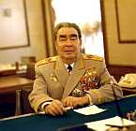
1977 - 1982 роки
У 1978 році нагороджений орденом
«Перемога», який вручався тільки в
воєнний час за видатні заслуги
в командуванні фронтом при перемогах,
забезпечили корінний перелом в
стратегічної обстановці(нагородження було скасовано наказом Горбачова у 1989р.)

Slide 14

Останні роки життя
У початку 1976 р. він переніс клінічну
смерть. Після цього він так і не зміг
фізично відновитися, і його тяжкий
стан і нездатність керувати країною
з кожним роком ставали все більш очевидним.
Брежнєв страждав астенією (нервово
психічної слабкістю) та атеросклероз
мозкових судин. Працювати він міг лише годину-
дві на добу, після чого спав, дивився телевізор
і т. д. У нього з'явилася наркотична
залежність від снодійного - нембутала

Slide 15
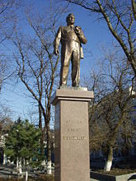
Кінець епохи Брежнєва
7 листопада 1982 відбулася остання публічна поява
Брежнєва
Помер 10 листопада 1982
року на державній дачі
«Заріччя-6»
Похований на Червоній площі в Москві біля Кремлівської стіни. США на похоронах представляли віце-президент Джордж Буш-старший і держсекретар Шульц.
Пам'ятник Брежнєву в Новоросійську

Slide 16
Цікаві факти
Брежнєв - єдиний за всю
історію існування СРСР людина,
володів п'ятьма золотими зірками
Героя: одна зірка Героя
Соціалістичної Праці і чотири
зірки Героя Радянського Союзу.
У 2005 році про Брежнєва знятий
однойменний художній
телесеріал

Slide 17
Цікаві факти
У 1977 році на екрани вийшов фільм «Солдати свободи», в останній серії якого Є. Матвєєв зіграв роль молодого полковника Брежнєва. Цей факт привів до того, що в народі стали говорити про відродження культу особистості, на цей раз - Брежнєва.
Про Брежнєва було складено безліч анекдотів і жартівливих віршиків та загадок.

Slide 18
Цікаві факти
Ходить чутка, що своєрідна дикція Л. І. Брежнєва пов'язана з тим, що під час війни він був поранений в щелепу, що особливо позначалося з віком. За іншими джерелами Брежнєв за всю війну не отримав жодного поранення.
Про Брежнєва у 2005 році знятий телесеріал «Брежнєв».
Брежнєв любив грати в доміно.

